Slide 1
Java多线程机制
本章的任务：
理解Java的多线程机制，了解多线程程序。
主讲教师：李云辉 桂林电子科技大学

Slide 2
目标：
（1）掌握进程、线程概念；
（2）掌握Java线程的实现流程与方法；
（3）了解线程的生命周期和常用的方法；
（4）掌握线程同步和联合的实现方法。

Slide 3
截止目前，我们编写的代码都是在main()方法中依照编写代码的顺序从上到下依次运行的。
但我们平常使用的软件基本都是可以多个任务同时执行的，这其中的运行机制是什么呢？
本小节我们学习Java中程序是如何同时执行多个任务的。
为此我们需要掌握多线程并发编程。
Notes:
在Java中同时执行（如果是单核，准确的说是交替执行）多个任务，使用的是多线程。而要理解线程，我们首先要了解什么是进程什么是线程。

Slide 4
主要内容：
1.多线程的概念
2.线程的生命周期
3.创建线程
4.线程调度与优先级
5.线程同步: synchronized、wait()、notofy()、notifyAll()
6. 线程联合（自学）
7.何时使用多线程及注意问题
Notes:
线程的其它调度自己学习

Slide 5
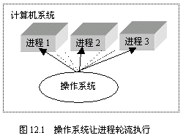
1 进程与线程
程序是一段静态的代码，它是应用软件执行的蓝本。
进程就是程序的运行时的一个实例，它对应了从代码加载、执行至执行完毕的一个完整过程，这个过程也是进程本身从产生、发展至消亡的过程。
目前的操作系统都支持多进程。操作系统让多个进程轮流使用CPU资源。比如用户点击桌面的IE浏览器，就启动了一个进程，操作系统就会为进程分配独立的地址空间；打开ppt，就启动了一个ppt进程，操作系统将为新的进程分配新的独立地址空间。进程是系统资源分配的单位。
Notes:
在Java中同时执行（如果是单核，准确的说是交替执行）多个任务，使用的是多线程。而要理解线程，我们首先要了解什么是进程什么是线程。

Slide 6
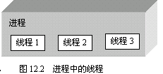
1 进程与线程
线程是进程的一个实体，是进程内独立执行某个任务的一个单元。引入线程后，线程是CPU调度和执行的单位。
一个进程可以包含多个线程，每个线程可以执行不同的任务。
同一个进程中的多个线程共享一块内存空间及其它系统资源。也就是说多线程可以同时读取相同的地址空间，并且利用这个空间进行交换数据。
QQ
视频
文字聊天
发送文件
Notes:
一个线程则是进程中的执行流程，一个进程中可以同时包含多个线程，每个线程可以得到一小段程序执行时间，这样一个进程就可以有多个并发执行的线程。
线程是进程的组成部分，一个进程可以拥有多个线程。在多线程中，会有一个主线程来完成整个进程从开始到结束的全部操作，而其他的线程会在主线程的运行过程中被创建或退出。
当进程被初始化后，主线程就被创建了，对于绝大多数的应用程序来说，通常仅要求有一个主线程，但也可以在进程内创建多个顺序执行流，这些顺序执行流就是线程。
例如QQ，我们看起来好像是 视频、文字聊天、发送文件 多个任务同时进行，为什么呢？ 实际上是多个线程在并发执行。
比如说QQ是一个进程，如果你在和A朋友语音聊天的同时和B朋友打字聊天，同时还在QQ群下载图片，这三个操作就相当于开启了三个线程。
引入线程后，线程是CPU调度的基本单位。

Slide 7
1 进程与线程
注意：很多多线程其实是模拟出来的，真正的多线程是指有多个cpu,即多核，如服务器。如果是模拟出来的多线程，即在单核CPU的情况下，同一个时间点，CPU只能执行一个线程，因为切换的很快，所以就有同时执行的错觉。

Slide 8
一个进程至少有一个线程。
public class HelloWorld{
public static void main(String[] args){
System.out.println(Thread.currentThread().getName());
}
}

Slide 9
2 线程的生命周期
阻塞
Blocked
start()
时间片结束
stop()
结束
Dead
创建
Newborn
就绪
Runnable
运行
Running
分配时间片
线程生命周期示意图
Notes:
线程的五种状态： 新建状态、就绪状态、运行状态、阻塞状态、死亡状态
睡眠、挂起 也可以理解为一种阻塞状态
一旦线程进入运行状态，它就在“就绪”与“运行”状态间转转，也可能进入睡眠、等待、阻塞或结束状态。
notify方法： 唤醒等待中的线程

Slide 10
2 线程的生命周期
阻塞状态：等待阻塞、同步阻塞、其它阻塞。
其它阻塞
sleep 结束
T2终止
I/O中断结束
T.sleep()
T2.join()
I/O中断
T.start()
被OS选中
stop()
run()结束
main()结束
结束
Dead
创建
Newborn
就绪
Runnable
运行
Running
时间片用完
T.yield()
此线程调用wait()
拿到对象的锁
synchronized
等待队列
Blocked
锁池队列
其它线程调用notify() ，notifyAll()
线程生命周期示意图
(7条消息) 线程的5种状态详解_老猫的博客-CSDN博客_线程状态
Notes:
线程的五种状态： 新建状态、就绪状态、运行状态、阻塞状态、死亡状态
睡眠、挂起 也可以理解为一种阻塞状态
挂起：比如外部中断，例如等待用户输入。
一旦线程进入运行状态，它就在“就绪”与“运行”状态间转转，也可能进入睡眠、等待、阻塞或结束状态。
notify方法： 唤醒等待中的线程
(7条消息) 线程的5种状态详解_老猫的博客-CSDN博客_线程状态

Slide 11

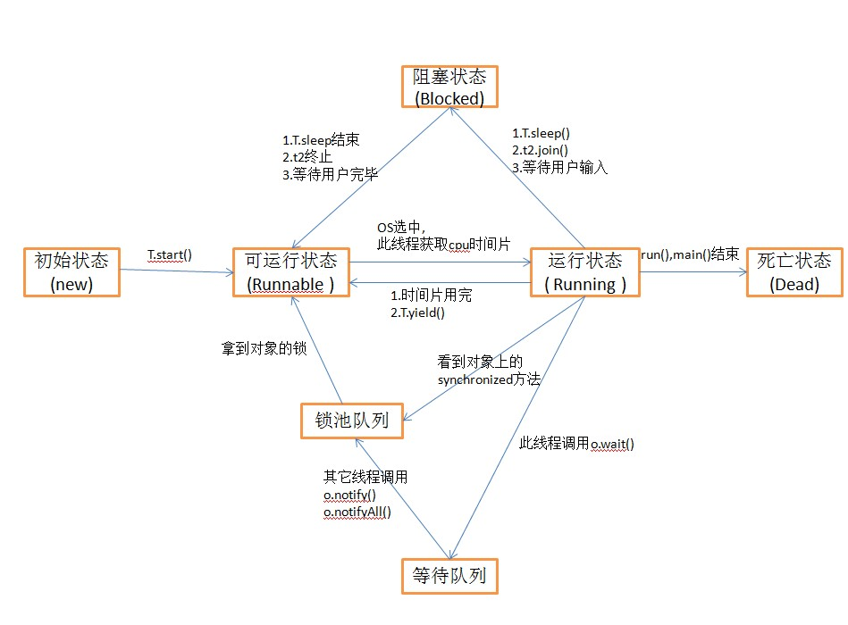

Slide 12
8.2.2 线程的生命周期
Java支持一种“抢占式”（preemptive)调度方式
“Newborn”（新建）状态：
线程在己被创建但未执行这段时间内，处于一个特殊的"Newborn"状态，这时，线程对象己被分配内存空间，其私有数据己被初始化，但该线程还未被调度。此时线程对象可通过start（）方法调度，或者利用stop（）方法杀死.新创建的线程一旦被调度，就将切换到"Runnable"状态。

Slide 13
2 线程的生命周期
"Runnable"（就绪）状态：
表示线程正等待处理器资源，随时可被调用执行。处于就绪状态的线程事实上己被调度，也就是说，它们己经被放到某一队列等待执行。处于就绪状态的线程何时可真正执行，取决于线程优先级以及队列的当前状况。线程的优先级如果相同，将遵循"先来先服务"的调度原则。

Slide 14
2 线程的生命周期
“Running”（运行）状态：
表明线程正在运行，该线己经拥有了对处理器的控制权，其代码目前正在运行。这个线程将一直运行直到运行完毕，除非运行过程的控制权被一优先级更高的线程抢占。

Slide 15
2 线程的生命周期
“Blocked”（阻塞）状态：
一个线程如果处于"Blocked"（堵塞）状态，那么暂时这个线程将无法进入就绪队列。处于堵塞状态的线程通常必须由某些事件才能唤醒。至于是何种事件，则取决于堵塞发生的原因：处于睡眠中的线程必须被堵塞一段固定的时间; 处于消息等待状态的线程则必须由一外来事件唤醒。
阻塞的情况分三种：
等待阻塞：运行(running)的线程执行o.wait()方法，JVM会把该线程放入等待队列(waitting queue)中。
同步阻塞：运行(running)的线程在获取对象的同步锁时，若该同步锁被别的线程占用，则JVM会把该线程放入锁池(lock pool)中。
其他阻塞：运行(running)的线程执行Thread.sleep(long ms)或t.join()方法，或者发出了I/O请求时，JVM会把该线程置为阻塞状态。当sleep()状态超时、join()等待线程终止或者超时、或者I/O处理完毕时，线程重新转入可运行(runnable)状态。

Slide 16
2 线程的生命周期
“Dead”（死亡）状态：
Dead表示线程巳退出运行状态，并且不再进入就绪队列。其中原因可能是线程巳执行完毕（正常结束），也可能是该线程被另一线程所强行中断（kill）。

Slide 17
主要内容：
1.多线程的概念
2.线程的生命周期
3.创建线程
4.线程的优先级
5.线程的调度与控制: 线程的同步、其它调度等
6. 线程联合（自学）
7.何时使用多线程及注意问题
Notes:
线程的其它调度自己学习

Slide 18
3 创建线程的方法
Java中编程实现多线程应有三种途径
继承Thread类
实现Runnable接口
Callable接口 （了解）
无论是哪种途径最终都需要使用Thread类及其方法。
Notes:
在了解进程和线程的基本概念和生命周期后，现在我们看一下线程如果创建。
Callable接口 （自学），作为初学者，先不用去看它。

Slide 19

3 创建线程的方法
1．通过继承Thread类实现多线程
定义Thread类的一个子类。
重写子类中的方法run( )，覆盖父类中的方法run( )。
创建该子类的一个线程对象。
通过方法start()启动线程,即允许run()方法。
class 线程类名 extends Thread
{
//......
public void run()
{
//......
}
}

Slide 20
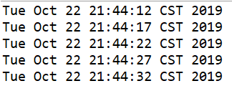
package thread.test1;
/**
* 演示如何通过继承Thread来开发线程
*/
public class Thread01 {
public static void main(String[] args) {
//创建一个 Cat对象
CurrentTime ct=new CurrentTime();
//启动线程
ct.start();//start()会导致run函数运行
}
}
class CurrentTime extends Thread{
int times=0;
//重写run方法。run方法：线程的执行体。
public void run(){
while(true){
//休眠一秒
//1000表示1000毫秒
try {
Thread.sleep(5000);//sleep就会让该线程进入到Sleep状态,并释放资源。
} catch (Exception e) {
e.printStackTrace();
}
times++;
Date dt=new Date();//获取当前日期
System.out.println(dt.toString());
if(times==5){
//退出线程
break;
}
}
}
}
Notes:
sleep方法的作用是在指定的时间内让当前“正在执行的线程”休眠，交出CPU，让CPU去执行其他的任务。
sleep方法有可能抛出异常，所以它的调用放在try/catch块中。
Sleep时间结束，线程进入就绪状态。
e.printStackTrace() 在命令行打印异常信息在程序中出错的位置及原因

Slide 21
3 创建线程的方法
2．通过实现Runnable接口实现多线程
定义一个实现Runnable接口的类。
定义方法run( )。Runnable接口中有一个空的方法run( )，实现它的类必须覆盖此方法。
创建该类的一个线程对象，并将该对象作参数，传递给Thread类的构造函数，从而生成Thread类的一个对象。
通过start( )方法启动线程。

Slide 22
/**
* 演示如何通过Runnable接口来开发线程
*/
public class Thread02{
public static void main(String []args){
CurrentTime ct=new CurrentTime ();
//创建线程
Thread t=new Thread(ct);
//启动线程
t.start();
}
}
class CurrentTime implements Runnable{ //实现Runnable接口
public void run(){ //重写run方法
int times=0;
while(true){
try{
Thread.sleep(5000);
}catch (Exception e) {
e.printStackTrace();
}
times++;
Date dt=new Date();//获取当前日期
System.out.println(dt.toString());
if(times==10){
break;
}
}
}
}
Notes:
单线程

Slide 23
3 创建线程的方法
3．两种方法的简单比较
使用Thread方法简单明了，符合大家的习惯，但是，它也有一个很大的缺点，那就是如果我们的类已经从一个类继承（如小程序必须继承自 Applet 类），则无法再继承 Thread 类。
使用 Runnable 接口来实现多线程使得我们能够在一个类中包容所有的代码，有利于封装，它的缺点在于，我们只能使用一套代码，若想创建多个线程并使各个线程执行不同的代码，则仍必须额外创建类，如果这样的话，在大多数情况下也许还不如直接用多个类分别继承 Thread 来得紧凑。

Slide 24
主要内容：
1.多线程的概念
2.线程的生命周期
3.创建线程
4.线程调度的优先级
5.线程的调度与控制: 线程的同步、其它调度等
6. 线程联合（自学）
7.何时使用多线程及注意问题
Notes:
线程的其它调度自己学习

Slide 25
4 线程调度的优先级
线程调度。我们先看“Demo2.java”的运行。

Slide 26
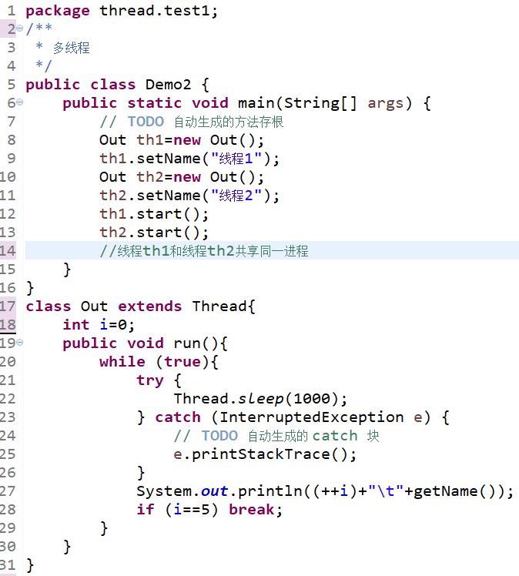
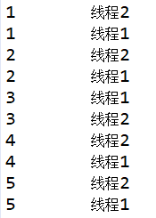
运行结果：
每次运行结果都有可能不同
Notes:
多线程
线程的调度由操作系统负责，即使是编译器也没办法完全包办。也即是说，运行时轮到哪个线程运行，完全由操作系统决定，优先级高的，只是轮到机会高一些，并非完全独占CPU运行；优先级低的也并非要等高优先级的线程运行完才能轮到，相对来说，轮到的机率低一些。

Slide 27
多线程
线程的调度由操作系统负责，即使是编译器也没办法完全包办。也即是说，运行时轮到哪个线程运行，完全由操作系统决定。
线程具有优先级。优先级高的，只是轮到CPU机会高一些，并非完全独占CPU运行；优先级低的也并非要等高优先级的线程运行完才能轮到，相对来说，轮到的机率低一些。

Slide 28
Thread定义了其中3个常数：
（1）MAX_PRIORITY，最大优先级（值为10）。
（2）MIN_PRIORITY，最小优先级（值为1）。
（3）NORM_PRIORITY，缺省优先级（值为5）。
方法void setPriority(int newPriority)， 设置线程优先级。
方法static void yield(),告诉当前正在执行的线程把运行机会交给线程池中拥有相同优先级的线程，但不能保证使得当前正在运行的线程迅速转换到就绪状态。仅能使一个线程从运行状态转到就绪状态而不是等待或阻塞状态。

Slide 29
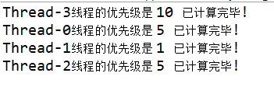
线程优先级的使用。运行结果如图所示。
package thread.test1;
/**
* 线程的优先级
* @author lyh
*
*/
public class Thread04 extends Thread{
public static void main (String args[]) {
Thread04[] t=new Thread04[4];
for(int i=0;i<4;i++)
t[i]=new Thread04();
t[1].setPriority(Thread.MIN_PRIORITY);
t[3].setPriority(MAX_PRIORITY);
for(int i=0;i<4;i++)
t[i].start();
}
public void run() {
try {
Thread.sleep(1000);
} catch (InterruptedException e) {
// TODO Auto-generated catch block
e.printStackTrace();
}
System.out.println(getName()+"线程的优先级是 "+getPriority()+" 已计算完毕!");
}
}
多次运行，结果可能有所不同。
线程优先级，并不能保证优先级高的先运行，也不保证优先级高的更多的分配CPU时间，只是对系统的建议而已，到底运行哪个，是操作系统决定的，都不是java说了算的。
Notes:
首先说 线程优先级，并不能保证优先级高的先运行，也不保证优先级高的更多的分配CPU时间，只是对系统的建议而已，到底运行哪个，是操作系统决定的，都不是java说了算的。 另外java只能保证在线程内部看起来是顺序执行你的代码的，并不能保证从其他线程看来这个是按照你编码顺序执行的。

Slide 30
主要内容：
1.多线程的概念
2.线程的生命周期
3.创建线程
4.线程调度与优先级
5.线程同步: synchronized、wait()、notofy()、notifyAll()
6. 线程联合（自学）
7.何时使用多线程及注意问题
Notes:
线程的其它调度自己学习

Slide 31
5 线程的同步机制与共享资源
同一进程的多个线程共享数据，例如两个线程同时访问一个数据流，其中一个对数据进行了修改，而另一个线程使用的仍是原来的数据，这就带来了数据不一致问题。因此，编程时必须考虑其它线程的状态和行为，以解决资源共享冲突问题。

Slide 32
5 线程的同步机制与共享资源
解决多线程共享资源冲突问题的方法：
在给定时间内只允许一个线程访问共享资源。具体方法：
同步块：将对共享资源操作的代码块放在同步块中。同步块用关键字 synchronized 标识。
synchronized(Object){
//对共享数据的操作
}

Slide 33
同步块
synchronized(Object){
//对共享数据的操作
}
private Object obj=new Object();
synchronized(obj){
//对共享数据的操作
}
Object 称之为同步监视器。
Object为任意一个对象，但推荐使用共享资源作为同步监视器。
每个对象具有一个同步标志位，其值为0或1。一个线程得到同步块时，首先检查其同步标志位，如果为0，表示该同步块中存在其它线程在运行，则线程处于就绪状态，等待同步块中的线程执行完同步块中的代码，这时该对象的标志位被置为1，该线程检查到对象标志位为1，就开始执行同步块中的代码。
Notes:
synchronized(Object){
//对共享数据的操作
}
//object为任意一个对象，比如：
private Object obj=new Object();
synchronized(obj){
//对共享数据的操作
}

Slide 34
5 线程的同步机制与共享资源
例如，售票系统
public class Thread06 {
public static void main(String[] args) {
// TODO Auto-generated method stub
TicketWindow w1=new TicketWindow();
//三个线程共享同一段代码
Thread t1=new Thread(w1);
Thread t2=new Thread(w1);
Thread t3=new Thread(w1);
t1.start();
t2.start();
t3.start();
}
}

Slide 35
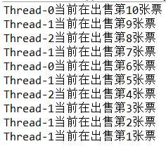
售票系统（续）
//售票窗口类
//作为一个线程，目的是不停卖票
class TicketWindow implements Runnable{
private int totalTickets=10;
@Override
public void run() {
// TODO Auto-generated method stub
while (true){
synchronized(this){ //同步
if (totalTickets>=1){
try {
Thread.sleep(1000);
} catch (Exception e) {
e.printStackTrace();
}
System.out.println(Thread.currentThread().getName()+"当前在出售第"+totalTickets+"张票");
totalTickets--;
}
else break;
}
}//while
}
}

Slide 36
售票系统（续）
// synchronized(object) object可以是任一对象。
//例如：
class TicketWindow implements Runnable{
Dog dog;
private int totalTickets=10;
public TicketWindow(){
dog=new Dog();
};
@Override
public void run() {
// TODO Auto-generated method stub
while (true){
synchronized(dog){ //同步
//访问共享资源
}
}//while
}
}
class Dog{
}
Notes:
其它案例：
E:\教学\Java应用开发\lyh课件\第11讲-java-多线程机制\thread\com\bank1

Slide 37
5 线程的同步机制与共享资源
解决多线程共享资源冲突问题的方法：
在给定时间内只允许一个线程访问共享资源。具体方法：
同步方法：访问共享资源的方法加上修饰关键字synchronized 。例如：
synchronized void f(){
//对共享数据的操作
}
则方法f为同步方法。
同步方法中无需指定同步监视器，默认this为同步监视器。
Notes:
同步方法，锁的对象是this。

Slide 38
售票系统
class TicketWindow implements Runnable{
private int totalTickets=10;
public synchronized void saleTicket(){
if (totalTickets>0){
try {
Thread.sleep(1000);
} catch (Exception e) {
e.printStackTrace();
}
System.out.println(Thread.currentThread().getName()+"当前在出售第"+totalTickets+"张票");
totalTickets--;
}
else
System.exit(1);
}
@Override
public void run() {
while (true){
saleTicket();
}//while
}
}
将上面售票系统的TicketWindow类修改
同步方法

Slide 39
5 线程的同步机制与共享资源
例如：
共享的数据为用户的信息。用户信息包括用户名和性别。
一个线程写用户信息，姓名和性别分开写，写的用户信息的姓名和性别分别为：
Mike M
Shallary F
另一个线程读用户信息。

Slide 40
共享数据（用户）
class Person {
private String name;
private char sex;
public void get() {
System.out.println("姓名："+name+"\t性别："+sex);
}
public void setName(String name) {
this.name=name;
}
public void setSex(char sex) {
this.sex=sex;
}
}
ThreadCommunicate.java

Slide 41
写数据
class Write extends Thread{
private Person person;
public Write(Person s) {
person=s;
}
public void run() {
for (int i=0; i<10; i++) {
if (i%2==0){
person.setName("Mike");
try {
sleep((int)(Math.random() * 100));
} catch (InterruptedException e) {}
person.setSex('M');
try {
sleep((int)(Math.random() * 100));
} catch (InterruptedException e) {}
}
else{
person.setName("Shalary");
try {
sleep((int)(Math.random() * 100));
} catch (InterruptedException e) {}
person.setSex('F');
try {
sleep((int)(Math.random() * 100));
} catch (InterruptedException e) {}
}
}
}
}
ThreadCommunicate.java
用户名和姓名分开写

Slide 42
读数据
ThreadCommunicate.java
class Read extends Thread {
private Person person;
public Read(Person s) {
person=s;
}
public void run() {
for (int i=0; i<10; i++) {
person.get();
try {
sleep((int)(Math.random() * 100));
} catch (InterruptedException e) {}
}
}
}

Slide 43
主程序
ThreadCommunicate.java
public class ThreadCommunicate {
public static void main(String[] args) {
Person s=new Person();
Write w=new Write(s);
Read r=new Read(s);
w.start();
r.start();
}
}

Slide 44
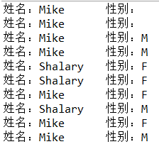
运行结果
各个线程在访问同一个数据对象的同时，可能引起冲突。写数据的动作还没完成，读数据就开始了，从而导致读数据错误，比如Shalary的性别变成了M。
使用synchronized关键字可以确保线程的安全运行。

Slide 45
使用synchronized关键字可以确保线程的安全运行；
并将写姓名和性别放在一起。
class Person {
private String name;
private char sex;
public synchronized void get() {
System.out.println("姓名："+name+"\t性别："+sex);
}
public synchronized void setName(String name,char sex) {
this.name=name;
this.sex=sex;
}
}

Slide 46
Write类改为
class Write extends Thread{
private Person person;
public Write(Person s) {
person=s;
}
public void run() {
for (int i=0; i<10; i++) {
System.out.println("写数据");
try {
sleep((int)(Math.random() * 100));
} catch (InterruptedException e) {}
if (i%2==0)
person.setName("Mike",'M');
else
person.setName("Shalary",'F');
}
}
}

Slide 47
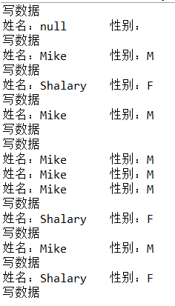
运行结果
结果分析：能够保证信息读/写的完整性，但问题是线程占用共享数据后，可能连续操作多次。
如果我们希望 写读线程分别写一次读一次这样轮流操作。怎么办？

Slide 48
wait/notify机制
在前面的线程同步中：
当一个线程在使用一个同步方法（块）时，其它线程就不能使用这个方法（块）。
但是，以售票为例，如果一个人在买票时发现自己没有零钱，而售票员也没有零钱，这时，这个人必须等待，允许后面的人先买票，以便售票员获得足够的零钱给他。
再以上面读、写姓名和性别的例子为例，我们希望 写读线程分别写一次读一次这样轮流操作。怎么办？
一个线程在同步过程中，如果需要等待（wait），允许(notify)其它线程先运行。则需要在同步中使用wait/notify机制。

Slide 49
wait/notify机制
java通过Object类的wait()、notify()、notifyAll()这几个方法来实现线程间的通信。
wait() 通知当前线程进入等待状态，直到其它线程进入并调用notify()或notifyAll()方法为止。
notify() 唤醒同一组同步代码块中第1个调用wait()的线程。
notifyAll() 唤醒同一组同步代码块中所有调用wait()的线程。具有最高优先级的线程首先被唤醒并执行。

Slide 50
synchronized(obj){ //获得对象锁
.......
obj.wait()
notifyAll();
}
当给一个线程（比如A线程）的run方法体内加入上述代码时，说明A线程必须首先获得该数据对象的锁，才能对这个对象进行操作。A线程拿到这个obj数据对象的锁以后，在它释放以前任何其它线程都不能够操作此对象了，之所以这样，我们可以认为其它线程没有这把锁的钥匙。A线程执行obj.wait()方法后，它将释放其所占有的对象锁，A线程进入阻塞状态，同时A也就不具有了获得obj对象所的权力，这样其它线程就可以拿到这把锁了。obj.notifyAll()可以唤醒因obj对象而阻塞的所有其它线程，并允许它们有获得对象锁的权力，obj.notify()是唤醒因obj对象而阻塞的任意一个线程。
在执行wait, notify时，必须获得该对象的锁

Slide 51
如果我们希望 写读线程分别写一次读一次这样轮流操作。将Person类设计如下：
在Person类中定义一个成员变量bFull来表示数据空间状态。当Read线程读数据后，bFull值为false，当Write线程写数据后， bFull值为true；只有bFull值为false时， Write线程才能写数据，否则等待；只有bFull值为true时， Read线程才能读数据，否则必须等待。

Slide 52
修改Person类
class Person {
private String name;
private char sex;
boolean bFull=false;
public synchronized void get() {
if (bFull==false){
try {
wait(); //bFull为false时，必须等待Write线程写入数据并唤醒此线程。
} catch (InterruptedException e) {
// TODO Auto-generated catch block
e.printStackTrace();
}
}
System.out.println("姓名："+name+"\t性别："+sex);
bFull=false; //读完数据后，将bFull设为false
notifyAll(); //唤醒其它在等待的线程
}
public synchronized void setName(String name,char sex) {
if (bFull==true){
try {
wait(); //bFull为true时，必须等待Read线程读完数据并唤醒此线程。
} catch (InterruptedException e) {
// TODO Auto-generated catch block
e.printStackTrace();
}
}
//写数据
this.name=name;
this.sex=sex;
bFull=true; //写完数据后，将bFull设为true
notifyAll(); //唤醒其它在等待的线程
}
}

Slide 53
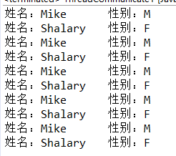
修改之后的运行结果

Slide 54
线程间的通信
注意事项
wait()、notify()、notifyAll()三个方法只能在synchronized方法中调用。
notify()、notifyAll()只能呼唤同一监视器中调用wait()方法的线程。使用多个监视器，就可以有多个wait()、notify()情况，同组里的wait()只能被同组里的notify()唤醒。
同步代码块和同步方法锁的是对象，而不是代码。
每一个已经被创建的线程在结束之前均会处于就绪、运行、阻塞状态之一。

Slide 55
主要内容：
1.多线程的概念
2.线程的生命周期
3.创建线程
4.线程调度与优先级
5.线程同步: synchronized、wait()、notofy()、notifyAll()
6. 线程联合（自学）
7.何时使用多线程及注意问题
Notes:
线程的其它调度自己学习

Slide 56
线程联合
join()方法
如果线程A在运行过程中联合了线程B (即 B.join())，那么A线程将立即中断执行，一直等到线程B执行完毕，A线程再重新就绪。

Slide 57


线程联合
例：
public class Threadlast{
static Cat cat;
public static void main(String[] args) throws InterruptedException{
cat=new Cat();
cat.start();
//cat.join(); //等待线程cat运行完
System.out.println(Thread.currentThread().getName());
}
}
class Cat extends Thread{
public void run(){
setName("Thread...");
System.out.println(Thread.currentThread().getName());
}
}
取消 cat.join() 一行的注释后，运行结果：

Slide 58
7 何时使用多线程及注意问题
当你考虑到多线程时，你立刻会想到某些任务是可以使用多线程，例如数据计算、数据库查询，以及输入的获得。因为这些任务通常都被认为是后台任务，不直接与用户打交道。在这些任务中，你当然可以使用多线程。那么还有没有其他的任务也适合多线程呢？在Java语言程序设计中，动态效果的程序都会使用多线程，例如动画的播放、动态的字幕等等。

Slide 59
在程序中使用多线程对系统产生以下影响：
（1）线程需要占用内存。
（2）线程过多，会消耗大量CPU时间来跟踪线程。
（3）必须考虑多线程同时访问共享资源的问题，如果没有协调好，就会产生令人意想不到的问题，例如可怕的死锁和资源竞争。
（4）因为同一个任务的所有线程都共享相同的地址空间，并共享任务的全局变量，所以程序也必须考虑多线程同时访问全局变量的问题。

Slide 60
补充：线程的方法
1. Thread类的方法
以下是Thread类的静态方法，即可以直接从Thread类调用。
CurrentThread() 回正在运行的Thread对象名称
sleep(int n) 让当前线程休眠n毫秒

Slide 61
补充：线程的方法
2．实例方法
activeCount() 返回该线程组中当前激活的线程的数目
checkAccess() 检测当前线程是否可以被修改
destroy() 终止一个线程，不清除其他相关内容
getName() 返回线程的名称
getPriority() 返回线程的优先级
interrupt() 向一个线程发送一个中断信息
interrupted() 检查该线程是否被中断
isAlive() 检查线程是否处于激活状态
isDaemon() 检查该线程是否常驻内存
isInterrupted() 检查另一个线程是否被中断
join()加入线程
……

Slide 62
补充：
sleep()和wait()方法的比较
sleep是线程类（Thread）的方法，wait是Object类的方法；
sleep不释放对象锁，wait放弃对象锁；
sleep暂停线程、但监控状态仍然保持，结束后会自动恢复；
都可以通过interrupt()方法 打断线程的暂停状态 ，从而使线程立刻抛出InterruptedException。
wait，notify和notifyAll只能在同步控制方法或者同步控制块里面使用，这三个方法没有异常。

Slide 63

案例
案例1： 多线程下载图片

Slide 64

案例
案例2：会计和出纳共同拥有一个账本。会计在存钱的时候过程中（假设会计分多次存完一笔钱），出纳不能取钱。出纳在取钱过程中（假设出纳分多次取完一笔钱），会计不能存钱。
Notes:
线程同步案例

Slide 65
案例
案例3： 生产者和消费者线程同步化问题。使用某种资源的线程称为消费者，产生或释放这个资源的线程称为生产者。生产者生成10个整数（0～9），存储到一个共享对象中，并把它们打印出来。每生成一个数就随机休眠0～100毫秒，然后重复这个过程。一旦这10个数可以从共享对象中得到，消费者将尽可能快地消费这10个数，即把它们取出后打印出来。这个模型由4个程序组成。
Notes:
线程同步案例

Slide 66
（1）共享资源
class Share {
private int contents;
public int get(){
return contents;
}
public void put(int value){
contents=value;
}
}

Slide 67
（2）生产者程序
class Producer extends Thread {
private Share shared;
private int number;
public Producer(Share s, int number) {
shared=s;
this.number=number;
}
public void run() {
for (int i=0; i<10; i++) {
shared.put(i);
System.out.println(“生产者 输出的数据为："+i);
try {
sleep((int)(Math.random() * 100));
} catch (InterruptedException e) {}
}
}
}

Slide 68
（3）消费者程序
class Consumer extends Thread {
private Share shared;
private int number;
public Consumer(Share s, int number) {
shared=s;
this.number=number;
}
public void run() {
int value = 0;
for (int i=0; i<10; i++) {
value=shared.get();
System.out.println(“消费者 得到的数据为："+value);
}
}
}

Slide 69
（4）主程序
public class PCTest {
public static void main(String[] args){
Share s=new Share();
Producer p=new Producer(s,1);
Consumer c=new Consumer(s,1);
p.start();
c.start();
}
}

Slide 70
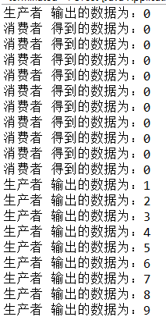
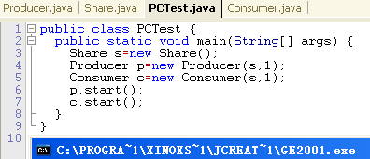
程序运行结果
各个线程在访问同一个数据对象的同时，可能引起冲突。以生产者、消费者为例，就会出现队列中没有产品的情况下，消费者仍到队列中去拿产品，与现实世界中逻辑不相符合。

Slide 71
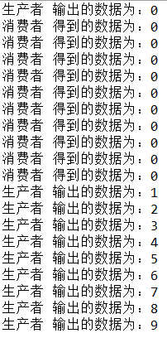
使用synchronized关键字可以确保线程的安全运行。
class Share {
private synchronized int contents;
public int get(){
return contents;
}
public synchronized void put(int value){
contents=value;
}
}
结果分析：能够保证信息读/写的完整性，但问题是某个线程获得对象锁之后没有释放，导致必须等这一线程运行完毕释放共享对象锁后，另一线程才能使用。

Slide 72
要解决这个问题，就要讲到 线程间的通信

Slide 73
5．改写后的程序对共享资源对象实现同步化
public class Share {
private int contents;
private boolean available=false;
public synchronized int get() {
while (available==false) {
try {
wait();
} catch (InterruptedException e) {}
}
available=false;
notifyAll();
return contents;
}

Slide 74
public synchronized void put(int value) {
while (available==true) {
try {
wait();
} catch (InterruptedException e) { }
}
contents=value;
available=true;
notifyAll();
}
}

Slide 75
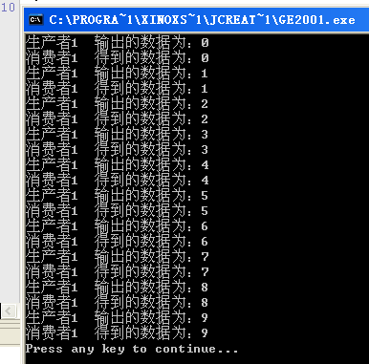
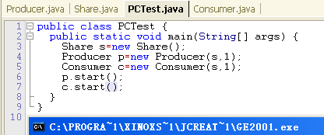
程序运行结果

